Slide 1
CHÀO ĐÓN CÁC CON ĐẾN VỚI
MÔN TỰ NHIÊN VÀ XÃ HỘI LỚP 3
TUẦN 1 – BÀI: Hoạt động thở và cơ quan hô hấp

Slide 2
Chương I: Con người và sức khỏe
Chương I
Cơ quan hô hấp
Cơ quan tuần hoàn
Cơ quan bài tiết nước tiểu
Cơ quan thần kinh

Slide 3
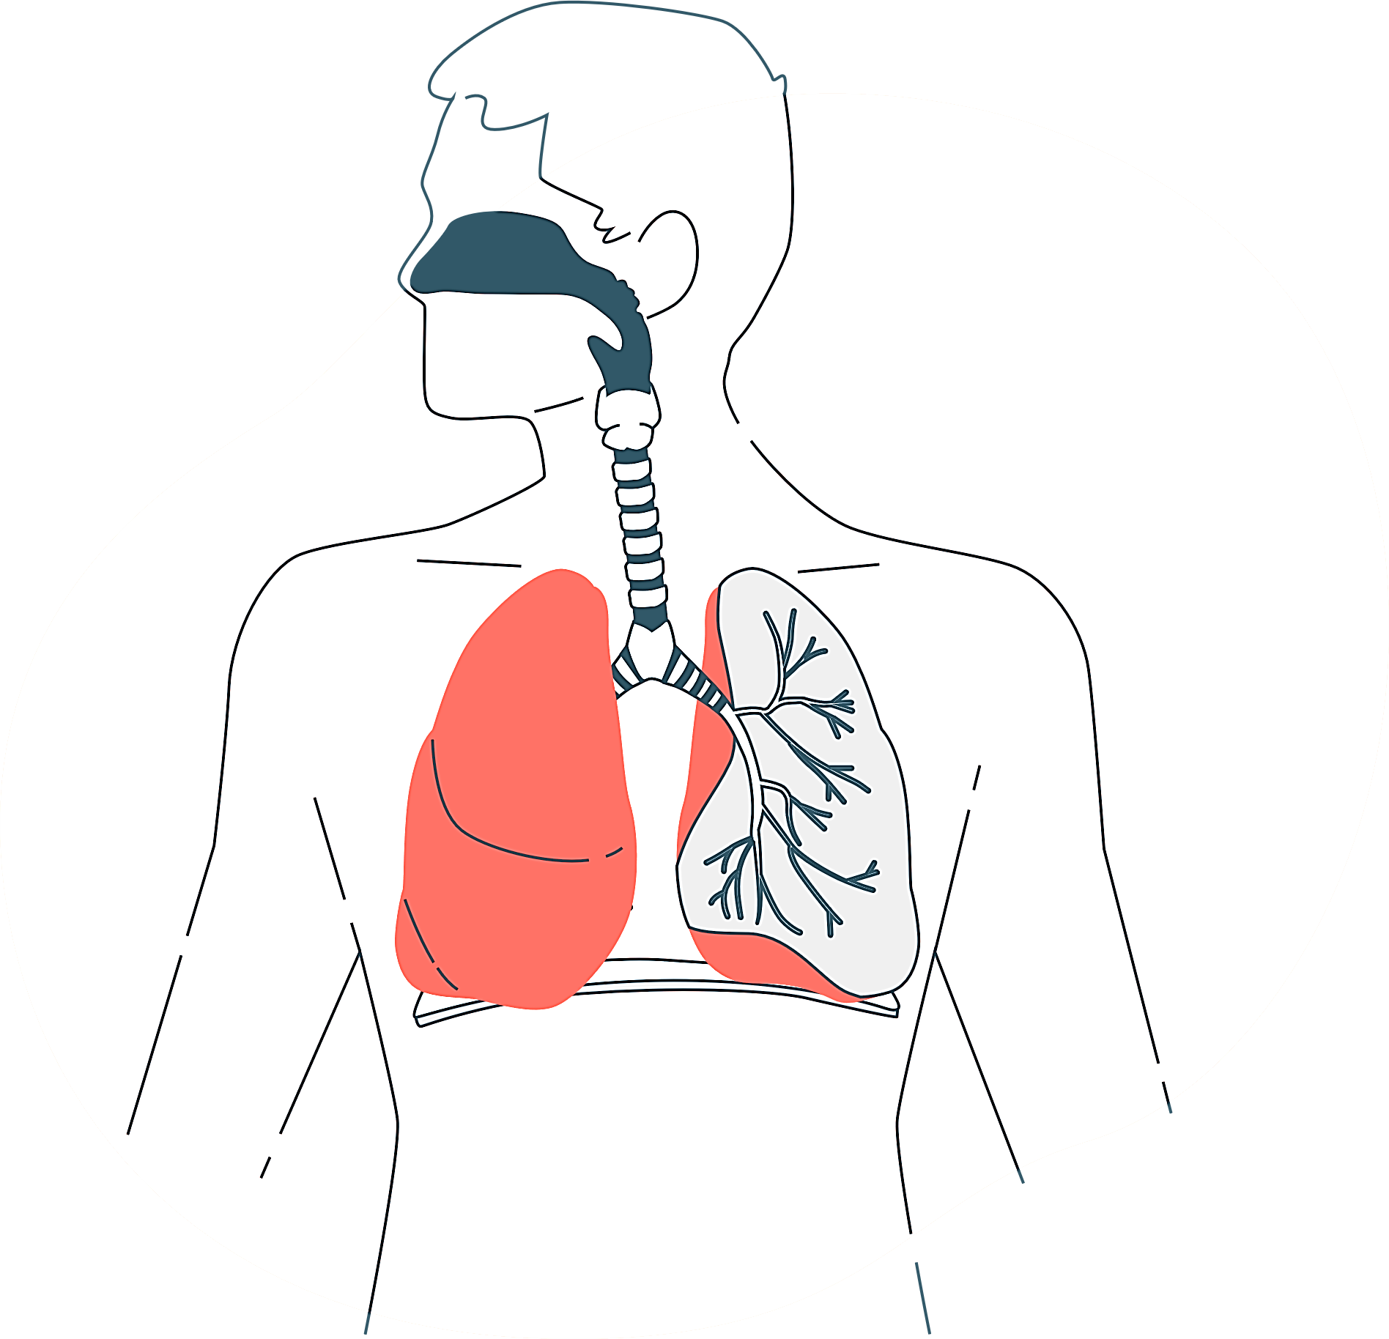
TN & XH 3
Chương I
CƠ QUAN
HÔ HẤP
Hoạt động thở
và cơ quan hô hấp

Slide 4
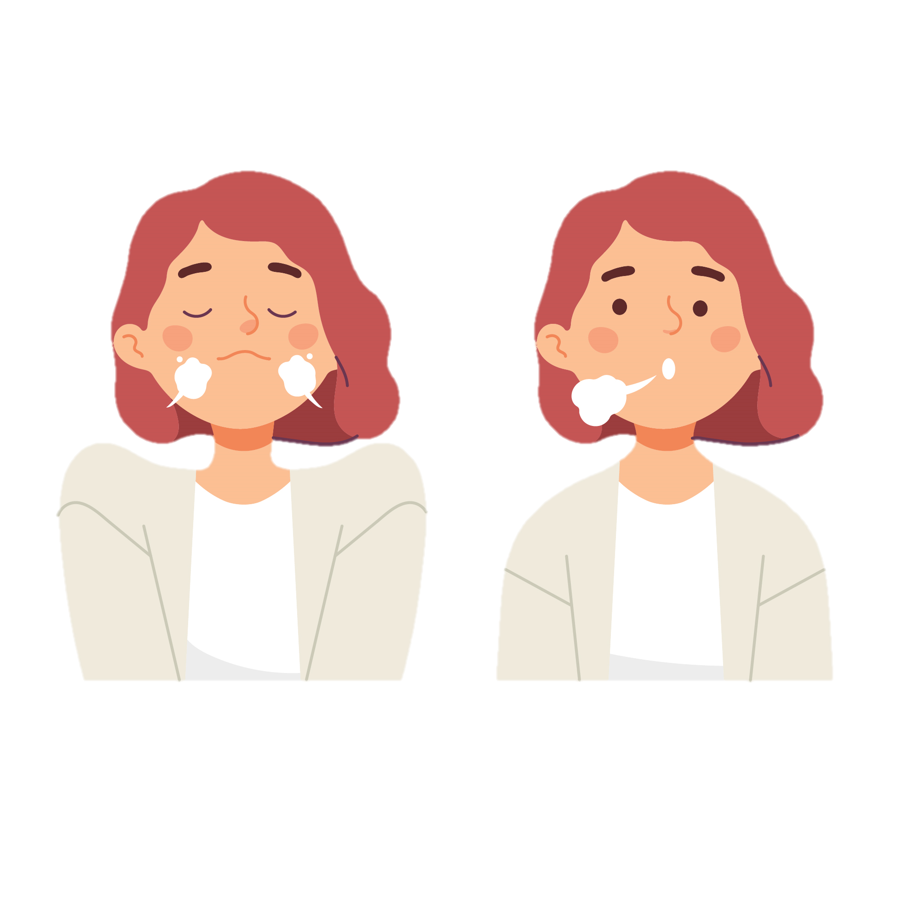
HOẠT ĐỘNG 1: Thực hành động tác thở sâu

Slide 5

Trò chơi “Bịt mũi, nín thở”
Lấy tay bịt mũi và nín thở khoảng 30 giây.
Cảm giác của em sau khi nín thở lâu?
Thở gấp hơn, sâu hơn lúc bình thường.
Chúng ta không thể nhịn thở quá 3 phút.

Slide 6
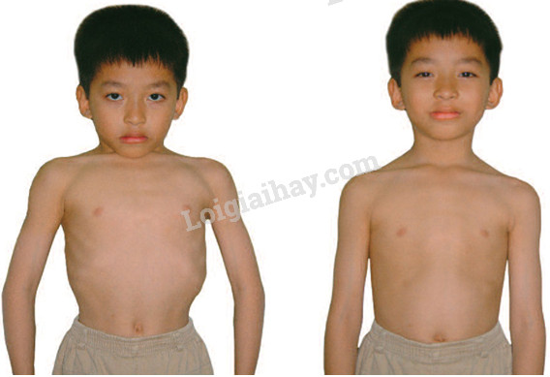
Thực hiện động tác thở sâu
1. Đặt 1 tay lên ngực và làm động tác hít vào thật sâu và thở ra hết sức.
(lưu ý: theo dõi lồng ngực khi hít vào và thở ra)
2. Mô tả sự thay đổi của lồng ngực
khi hít vào thật sâu và thở ra hết sức.

Slide 7
Mô tả sự thay đổi của lồng ngực khi hít thở sâu và thở ra hết sức.
Thở ra hết sức
Hít thở sâu
Lồng ngực xẹp xuống để đẩy không khí ra ngoài
Lồng ngực phồng lên để nhận không khí

Slide 8
Thở sâu có ích lợi gì?
Khi ta thở, lồng ngực phồng lên, xẹp xuống đều đặn.
Đó là cử động của hô hấp: hít vào và thở ra. Hoạt động thở diễn ra liên tục.
Khi hít vào thật sâu thì phổi phồng lên để nhận nhiều không khí, lồng ngực sẽ nở to ra. Khi thở ra hết sức lồng ngực sẽ xẹp xuống, đẩy không khí từ phổi ra ngoài.
Thở sâu giúp cơ thể khỏe mạnh.

Slide 9
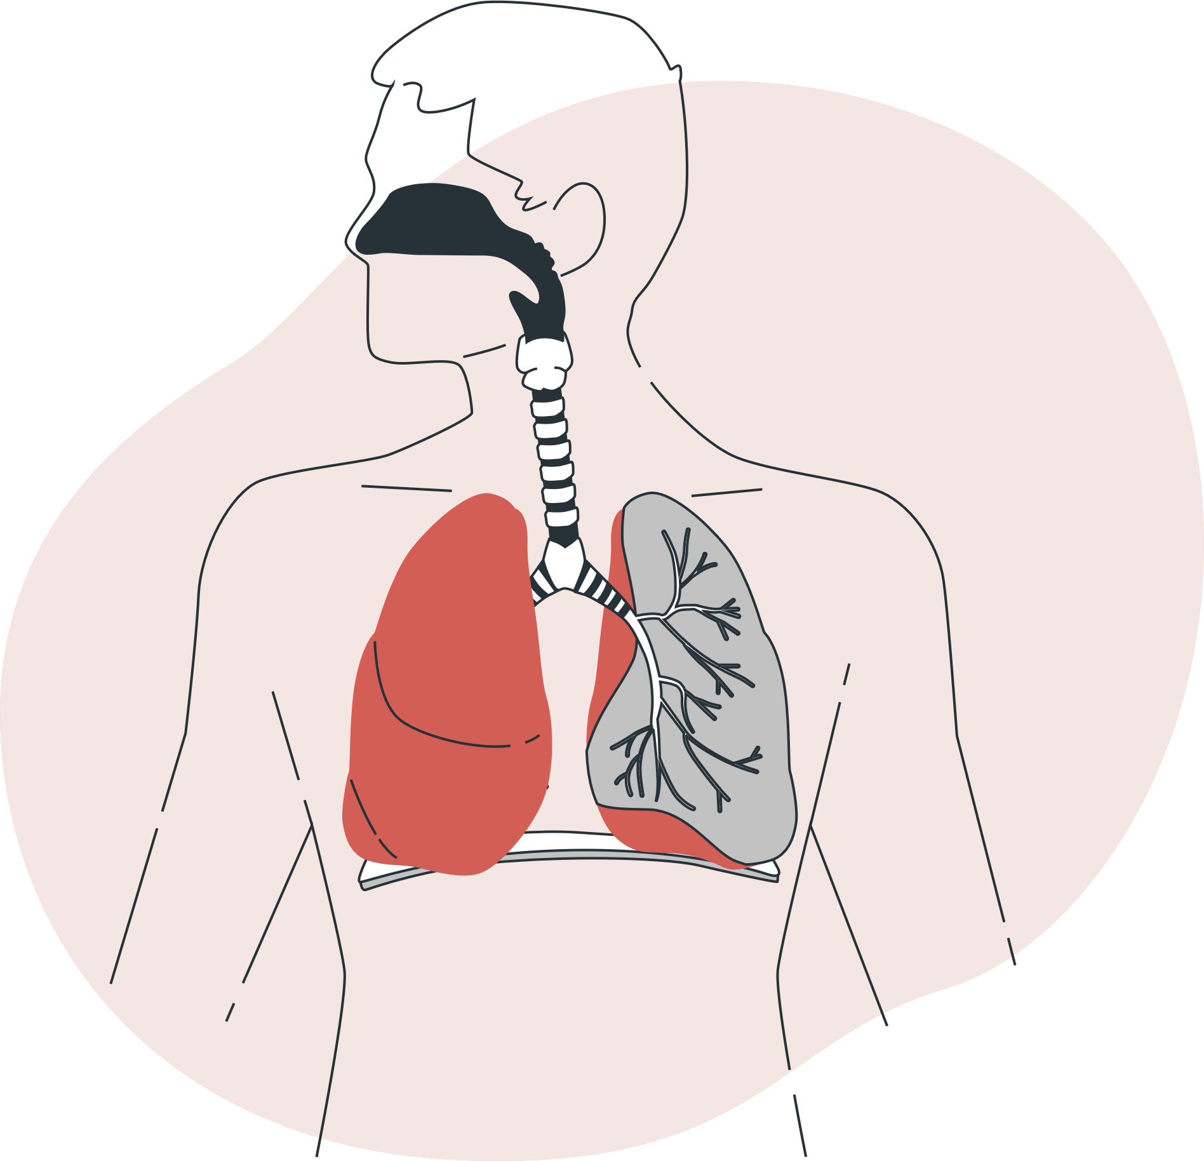
HOẠT ĐỘNG 2:
Các bộ phận của cơ quan hô hấp và chức năng của nó

Slide 10
Nhìn vào sơ đồ, hãy chỉ và đọc tên các bộ phận của cơ quan hô hấp
Mũi
Lá phổi trái
Khí quản
Phế quản
Lá phổi phải

Slide 11
Chức năng các bộ phận của cơ quan hô hấp

Slide 12
Nêu chức năng các bộ phận của cơ quan hô hấp
Mũi dùng để làm gì?
dùng để thở
Mũi
Khí quản
Khí quản có chức năng gì?
Đường dẫn khí
Phế quản có chức năng gì?
Phế quản
Trao đổi khí
Hai lá phổi
Phổi có chức năng gì?

Slide 13
Đường đi của không khí khi hít vào, thở ra
Quan sát hình 3 trang 5/ SGK TNXH 3

Slide 14
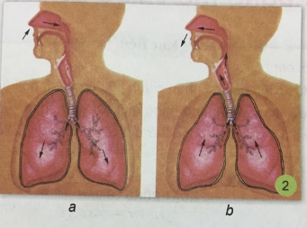
Mũi
Mũi
Khí quản
Khí quản
Phế quản
Phế quản
Phổi
Phổi
hình 3 trang 5

Slide 15
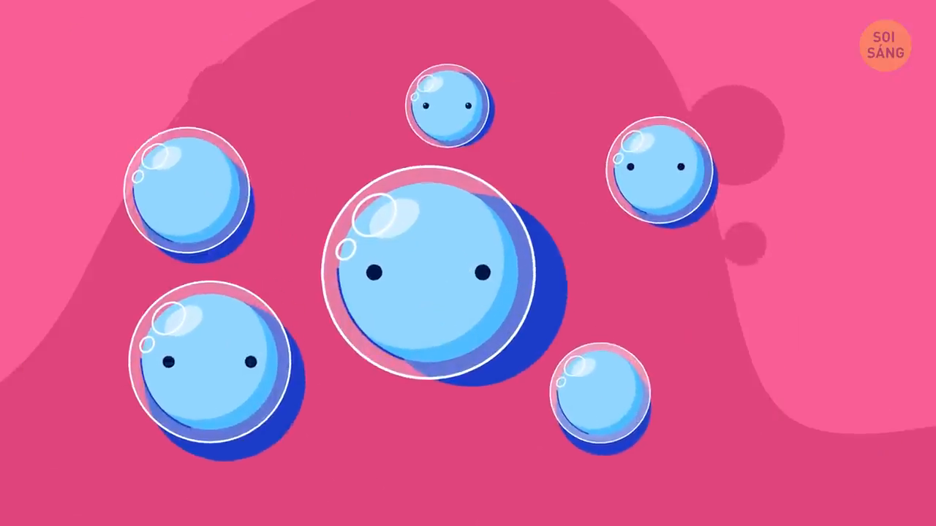
Notes:
Đường đi của không khí

Slide 16
KẾT LUẬN
Cơ quan hô hấp là cơ quan thực hiện sự trao đổi khí giữa cơ thể và môi trường bên ngoài.
Cơ quan hô hấp gồm: mũi, khí quản, phế quản và hai lá phổi. Mũi, khí quản và phế quản là đường dẫn khí. Hai lá phổi có chức năng trao đổi khí.

Slide 17
HOẠT ĐỘNG THỰC HÀNH

Slide 18

Quan sát đường đi của không khí và thực hành chỉ trên chính cơ thể mình
Không khí
1. Không khí theo chúng ta thở đi qua mũi, qua thanh quản và sau đó xuống khí quản
Mũi
Khí quản
2. Từ khí quản dẫn đến hai phế quản.
Phế quản
Hai lá phổi
3. Phế quản phải cung cấp không khí cho lá phổi phải.
Phế quản trái cung cấp không khí cho lá phổi trái.

Slide 19
HOẠT ĐỘNG ỨNG DỤNG
01.
Điều gì sẽ xảy ra khi có dị vật rơi vào đường thở?
→ Xuất hiện tiếng khàn và gây khó thở,
nếu nặng thêm có thể bị ngạt thở dẫn đến tử vong.
02.
Hãy tìm hiểu những việc cần làm để giữ vệ sinh cơ quan hô hấp.

Slide 20

Chúc các con chăm chỉ học tập,
và giữ gìn sức khỏe thật tốt!

